Slide 1
管理学引论
管理学院
主讲教师：苏锋

Slide 2
第三讲
福特制背景下的大规模生产

Slide 3
目 录
1
2
3
时代
背景
主要观点及做法
主要成果及贡献

Slide 4
1
时代
背景

Slide 5

时代背景
“福特制”与“泰勒制”同时出现，社会背景相同。

Slide 6
2
主要观点及做法

Slide 7
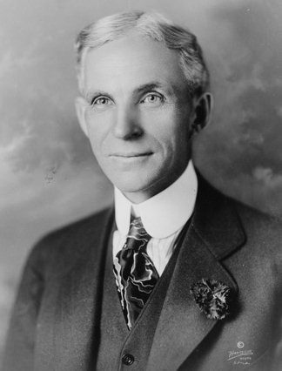
主要观点及做法
1
福特汽车公司的创立
1896年，福特发明了了他的第一台不需要马的四马力四轮马车。1903年6月16日，福特汽车公司成立，共有12位投资人, 筹资金额2.8万美元,开始在底特律的麦克大街（Mack Avenue）的工厂里组装汽车。 1908年10月1日，第一辆T型车面世。
2
流水装配线的建立
①将工人和工具按生产的顺序排列，以保证每一个生产部件在安装好前通过最短的距离。
②使用工作滑梯或其他形式的传送工具，以保证工人在完成了工作后总能把部件放在同一位置上—这个位置必须是他的双手最便于取放部件之处—如果可能，就让部件在重力的作用下到达下一个工人的工作地点。
③使用让部件以最方便的距离进行传送的有滑梯的装配线。
亨利·福特（1863-1947）

Slide 8
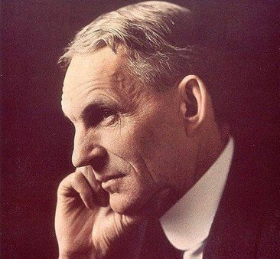
主要观点及做法
3
高工资高福利的实施
1914年，福特公司宣布实施日工资5美元的制度，由8小时工作工资5美元，代替了9小时2.34美元。
产业集群的形成
4
1918年，胭脂河（River Rouge）工厂开业。胭脂河厂区有1.5英里长，0.75英里宽。该厂可以容纳81000名工人，厂房面积为700万平方英尺，建设成本高达2.67亿美元。与它相比，海兰公园厂区就显得简陋狭小多了。它的建成标志着公司的重心发生了转移。20年代中期达到满负荷生产，1923年，福特的T型车年生产量达到200万辆
亨利·福特（1863-1947）

Slide 9
3
主要成果及贡献

Slide 10
主要成果及贡献
美国汽车工业发展的三阶段
第三阶段：市场分割
第一阶段：市场零散
第二阶段：市场集中

Slide 11
主要成果及贡献
汽车产业将钢铁业、玻璃工业、橡胶工业、以及石油工业紧密联系在一起；汽车工业是这些产业的核心，也是20世纪经济的核心。到20世纪70年代，美国有六分之一的企业与汽车产品的生产、销售或操作有关。
宏观经济的角度
①汽车运动快捷、方便，使人类精神得到了解放；
②职工工资的增长，休闲时间的增加，促进了大众消费的到来。
社会生活的角度
环境保护的角度
20世纪有毒的空气、拥挤的街道和公路，以及车祸造成的死亡率是当初发展汽车工业时所未能预料的。就如人们未料到汽车给人们生活带来如此多的好处一样。

Slide 12
谢 谢!!
2017.5.26

